Slide 1


هداية النحو
القسم الأول
الدرس
٣٢
الباب الأول في الاسم المعرب
الْمَقصِدُ الثَّانِي فِي الْمَنْصُوْبَاتِ
الْفَصْلُ الْحَادِي عَشَرَ، المَنْصُوْبُ بَلَا الَّتِيْ لِنَفْيِ الْجِنْسِ
Al-Qalam Institute
www.alqalaminstitute.org

Slide 2
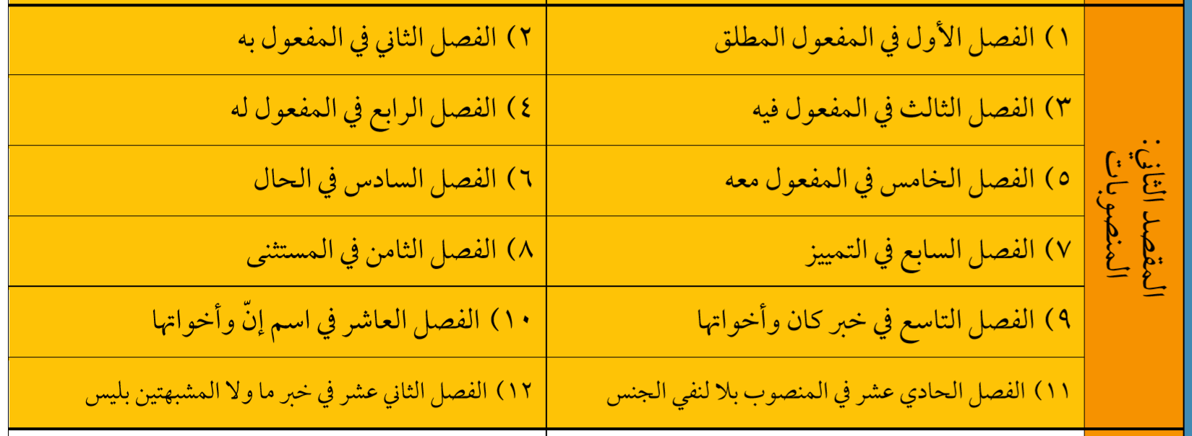
خطة الكتاب

Slide 3
الْفَصْلُ الْحَادِي عَشَرَ، المَنْصُوْبُ بَلَا الَّتِيْ لِنَفْيِ الْجِنْسِ
الْمَقصِدُ الثَّانِي فِي الْمَنْصُوْبَاتِ
اَلبَابُ الْأَوَّلُ فِيْ الِاسْمِ المُعْرَبِ
القِسْمُ الْأَوَّلُ فِي الِاسْمِ
فَصْلٌ المَنْصُوبُ بـِلَا الَّتي لِنَفْي الجِنْسِ
هُوَ المُسْنَدُ إليْهِ بَعْدَ دُخُولِهَا يَلِيْهَا
نَكِرَةً مُضَافَةً نَحْوُ: لا غُلاَمَ رَجُلٍ فِي الدَّارِ،
أَوْ مُشَابِهًا بِالمُضافِ نَحْوُ: لا عِشْرِينَ دِرْهَمًا فِي الكِيْسِ.
وَهُوَ اسْمٌ عَامِلٌ فِيْمَا بَعْدَهُ

Slide 4
الْفَصْلُ الْحَادِي عَشَرَ، المَنْصُوْبُ بَلَا الَّتِيْ لِنَفْيِ الْجِنْسِ
الْمَقصِدُ الثَّانِي فِي الْمَنْصُوْبَاتِ
اَلبَابُ الْأَوَّلُ فِيْ الِاسْمِ المُعْرَبِ
القِسْمُ الْأَوَّلُ فِي الِاسْمِ
فَإِنْ كَانَ مَا بَعدَ لا نَكِرَةً مُفْرَدَةً يُبْنى عَلَى الفَتْحِ
نَحْوُ لا رَجُلَ فِي الدّارِ،
وَإنْ كَانَ مَعْرِفَةً أوْ نَكِرَةً مَفْصُولًا بَيْنَهُ وَبَيْنَ لا
كَانَ مَرْفُوعًا،
وَيَجِبُ تَكْرِيرُ لا مَعَ اسْمٍ آخَرَ،
تَقُولَ لا زَيْدٌ فِي فِي الدَّارِ وَلَا عَمْرٌو، وَلَا فِيهَا رَجُلٌ ولا امْرأةٌ.
﴿لَا خَيْرَ فِي كَثِيرٍ مِنْ نَجْوَاهُمْ﴾
﴿لَا فِيهَا غَوْلٌ وَلَا هُمْ عَنْهَا يُنْزَفُونَ﴾

Slide 5
الْفَصْلُ الْحَادِي عَشَرَ، المَنْصُوْبُ بَلَا الَّتِيْ لِنَفْيِ الْجِنْسِ
الْمَقصِدُ الثَّانِي فِي الْمَنْصُوْبَاتِ
اَلبَابُ الْأَوَّلُ فِيْ الِاسْمِ المُعْرَبِ
القِسْمُ الْأَوَّلُ فِي الِاسْمِ
وَيَجُوْزُ فِيْ مِثْلَ لا حَولَ ولا قُوَّةَ إِلاّ بِاللّهِ خَمْسَةُ أَوْجُهٍ:
فَتْحُهُما،
ورَفْعُهُمَا،
وَفَتْحُ الأوَّلِ ونَصْبُ الثَّانِي،
وَ فَتْحُ الأوَّلِ وَ رَفْعُ الثّانِي،
وَرَفْعُ الأوَّلِ وَفَتْحُ الثّانِي
بِنَاءُ الْاِسْمَيْنِ عَلَى الْفِتْحِ نَحْوُ لَا حَوْلَ وَلَا قُوَّةَ إِلَّا باللهِ
نَحْوُ لَا حَوْلٌ وَلَا قُوَّةٌ إِلَّا باللهِ
بِنَاءُ الْأَوّلِ عَلَى الْفَتْحِ وَنَصْبُ الثَّانِيْ نَحْوُ لَا حَوْلَ وَلَا قُوَّةً إِلَّا باللهِ
بناءُ الأوَّلِ عَلَى الْفِتْحِ وَرَفْعُ الثَّانِيْ نَحْوُ لَا حَوْلَ وَلَا قُوَّةٌ إِلَّا باللهِ
رَفْعُ الْأَوّلِ وَبِنَاءُ الثَّانِيْ عَلَى الْفَتْح نَحْوُ لَا حَوْلٌ وَلَا قُوَّةَ إِلَّا باللهِ

Slide 6
الْفَصْلُ الْحَادِي عَشَرَ، المَنْصُوْبُ بَلَا الَّتِيْ لِنَفْيِ الْجِنْسِ
الْمَقصِدُ الثَّانِي فِي الْمَنْصُوْبَاتِ
اَلبَابُ الْأَوَّلُ فِيْ الِاسْمِ المُعْرَبِ
القِسْمُ الْأَوَّلُ فِي الِاسْمِ
وَقَدْ يُحْذَفُ اسْمُ لا لِقَرينَةٍ، نَحْوُ لا عَلَيْكَ أَيْ لا بَأْسَ عَلَيْكَ

Slide 7

سبْحانَك اللَّهُمّ وبحَمْدكَ أشْهدُ أن لا إله إلا أنْت أسْتغْفِركَ وَأتَوبُ إليْك
Al-Qalam Institute
www.alqalaminstitute.org

